Slide 1
Porovnávanie regulárnych jazykov generovaných na základe regulárnych výrazov
Autor: Matúš Piroh
Vedúci práce: Mgr. Alexander Szabari, PhD.

Slide 2
Regulárny výraz
Pre danú abecedu ∑ sú ∅, ε,
∀a ∈ ∑ regulárne výrazy
Ak α, β sú reg. výrazy, tak aj
α.β, α+β, α* sú reg. výrazy

Slide 3
Problém
a(a + b)
aa + ab
(a + ab)*aba*
a((ba)*a*)*ba*

Slide 4
Ako porovnať dva výrazy
prevod na automat
determinizácia
minimalizácia
porovnanie dvoch automatov

Slide 5
Ako porovnať dva výrazy
ak nedeterministický automat obsahuje n stavov, potom deterministický automat bude obsahovať najviac 2^{n}

Slide 6
Ciele
Preskúmať existujúce knižnice pre prácu s automatmi
Navrhnúť a implementovať vlastné riešenie na porovnanie regulárnych výrazov

Slide 7
Existujúce knižnice
JFlap
JAutomata
Automaton

Slide 8
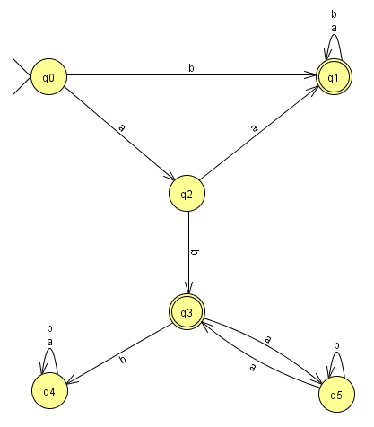
Automaton
(aa+b)(a+b)*+ab(ab*a)*

Slide 9
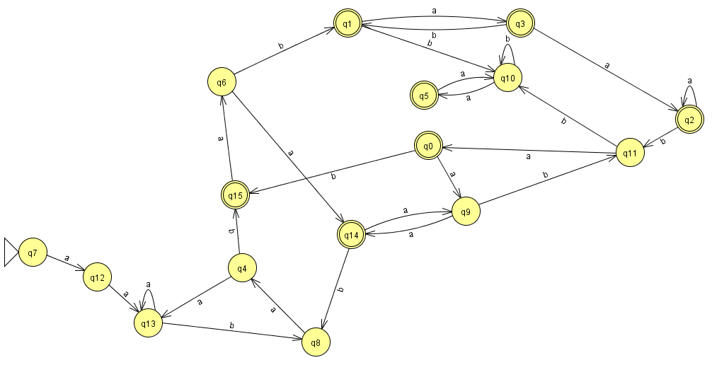
Automaton
(aa+b)(a+b)*+ab(ab*a)*

Slide 10
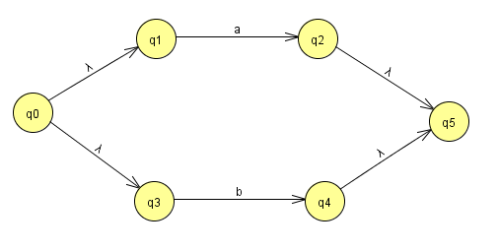
Výraz → Automat
a.b
a+b
a*

Slide 11
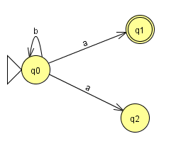
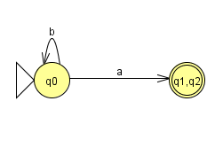
Determinizácia
→

Slide 12
Determinizácia
označenie stavov cez bitové kódy
napr.:
Stav1 = 0001
Stav2 = 0010
Stav3 = 0100
Stav4 = 1000

Slide 13
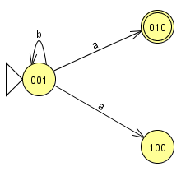
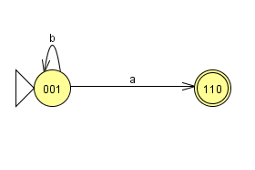
Determinizácia
→

Slide 14
Minimalizácia
Hopcroftov algoritmus
rozdelenie stavov na dve skupiny
(koncové a nekoncové)
výpočet pre každý stav vzhľadom ku skupinám
vzniknú nové skupiny
opakujeme, kým nepribudne nová skupina
Brzozowského algoritmus
využitý v knižnici Automaton

Slide 15
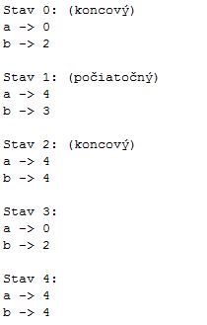
(ba* + b) . (a + b)

Slide 16
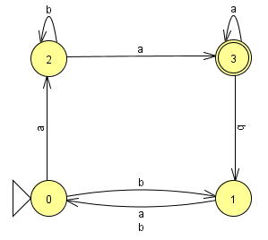
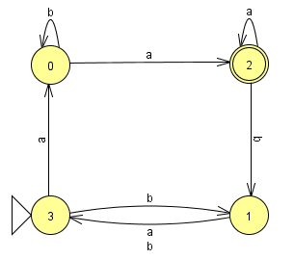
Porovnanie

Slide 17
Porovnanie
automaty môžu mať rozdielne označenia stavov, preto vykonáme normalizáciu automatov

Slide 18
Porovnanie

Slide 19
Rýchlosť programu
priemerná rýchlosť nášho programu je tri krát väčšia než rýchlosť knižnice Automaton
pôvodný plán:
minimalizácia pomocou vlákien

Slide 20
Zdroje
J. E. Hopcroft: Formálne jazyky a automaty
https://en.wikipedia.org/wiki/DFA_minimization
http://www.brics.dk/automaton/
http://jautomata.sourceforge.net/

Slide 21
Ďakujem za pozornosť.

